Slide 1
MEthodologie POT impact Stratégie et arCHitecture
C.Fauconnet 08/2016

Slide 2
la méthodologie POT
Le POT est une méthodologie et une démarche outillée permettant d’identifier les cas d’usage et scénarios digitaux innovants grâce au croisement des technologies digitales innovantes avec les activitiés du business
Faire converger des opportunités technologiques et des besoins métiers …
Technologies
Processus métiers
« Digital capabilities »
« business capabilities »
Délivrer pour chaque entité un catalogue de ses cas d’usages digitaux positionnés dans un radar
Radar des cas d’usage
Cas d’usage
Technologies
2
1
4
3
Faire émerger des scénarios innovants à partir du regroupement de différents cas d’usage
Scénario numérique d’innovation
Cas d’usage
5
Technologies
Dégager un vision globale et synthétique des opprotunités digitales pour les métiers , la stratégie digitale et pour l’IT
Radar des scénarios
Analyse des impacts
Processus
Compétence
Application
Architecture
2
1
4
3
5

Slide 3
démarche du POT pour l’analyse des Entités
1
2
3
4
5
Étude
Ateliers
Résultats
Synthèse
Roadmap
Étude et veille sur les technologies
Préparation des ateliers
Création des use cases
(Atelier 1)
Radar des use cases
(Atelier 2)
Synthèse des ateliers
Regroupement des cas d’usage en scénario
Analyse des résultats
innovation
Cellule innovation
Élaboration d’une liste des technologies innovantes – renseignement des indicateurs (valeur, maturité…)
Création de la liste des technologies adaptées a l’entité
1er atelier :
- Présentation des technos 2016 - Création et définition des use case
2ème atelier :
Animation de l’atelier use Case
Travail en chambre pour la mise au propre et la synthèse, par entité, du radar de cas d’usage pour validation par le resp. de l’entité
Synthèse : Synthèse des différents radars
Scénarios : Analyse et regroupement des cas d’usage en scénarios
Roadmap : Priorisation des scénarios d’étude et proposition de plans d’actions alignés avec la stratégie de la DSI et avec la stratégie du Domaine Digital
métier
Correspondant métier POT
Création de la liste des Business Capabilities de l’entité
Revue et validation par le resp. de l’entité du radar des cas d’usage
Manager entité
1- 2 jours
½ journée
1 pers
2 pers
Participant métier
1er atelier :
- Participation à l’atelier et
- Création et définition des uses cases
2ème atelier :
Positionnement et ajustement des uses cases sur le radar
½ journée
½ journée
5 pers
5 pers

Slide 4
POT capability model
Business View
Innovative technology
Business Capabilities
Digital Capabilities
Use cases
Grouped by
Scenario
Technologies
Enabled by
Scenario IS architecture capability Map
IT View
subset of
Layers
Consolidated into
Architecture Building blocks
Element of
Architecture Capability Map
belongs
belongs
Innovative Technology
Mainstream Technology
Digital Capabilities

Slide 5
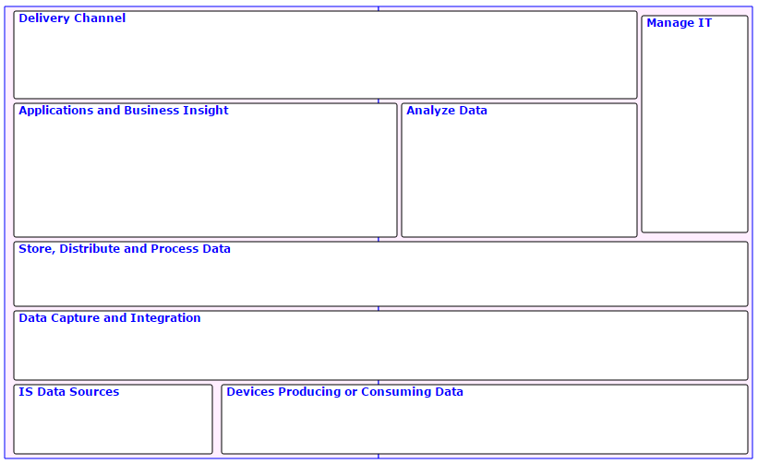
Architecture Capability Map Layers

Slide 6
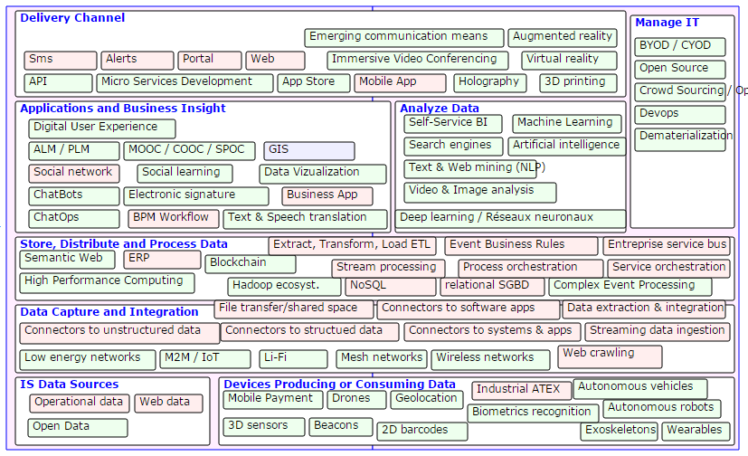
Architecture Capability MAP Building Block

Slide 7
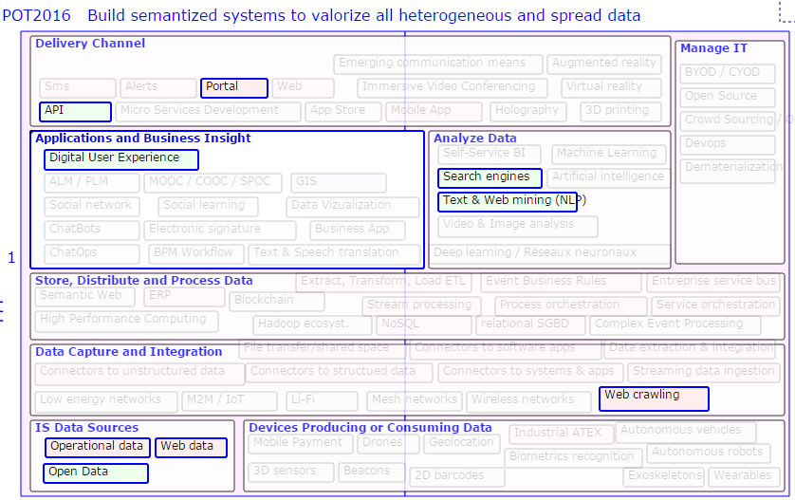
Scenario IS architecture capability MAP

Slide 8
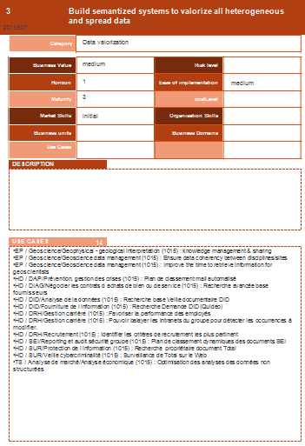
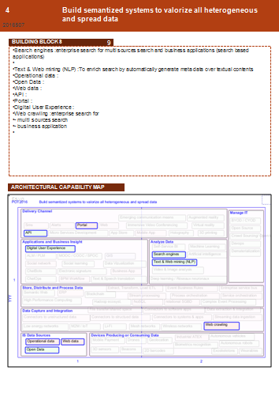
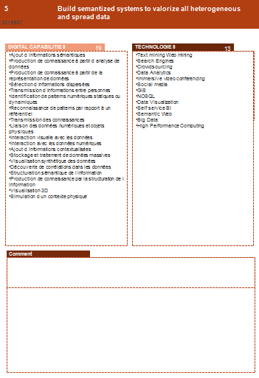
Scenario description Sheet Example

Slide 9
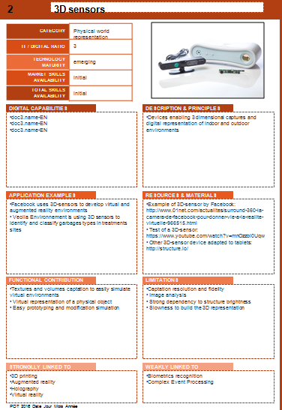
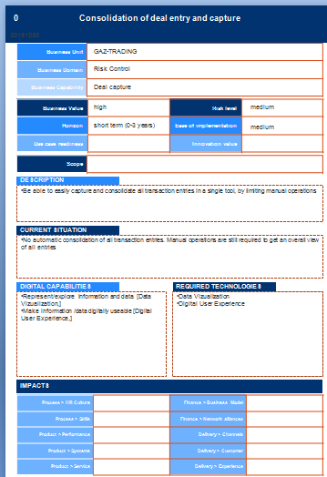
Technology and Use Case Sheet example

Slide 10
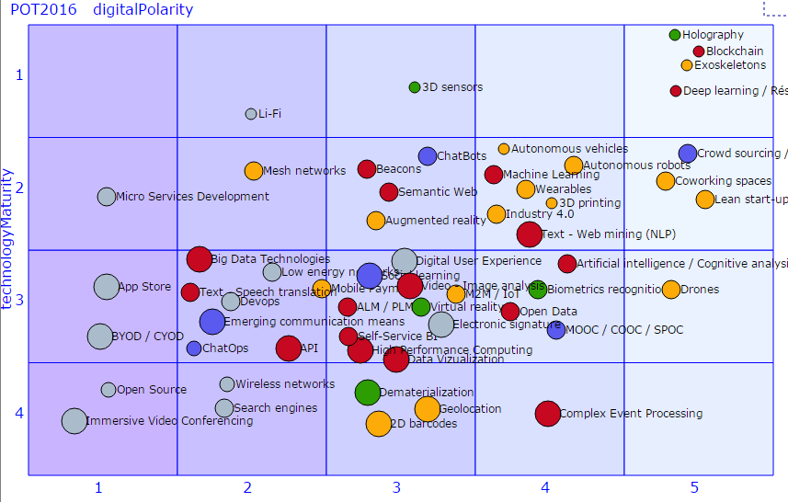
TechnologIES Radar

Slide 11
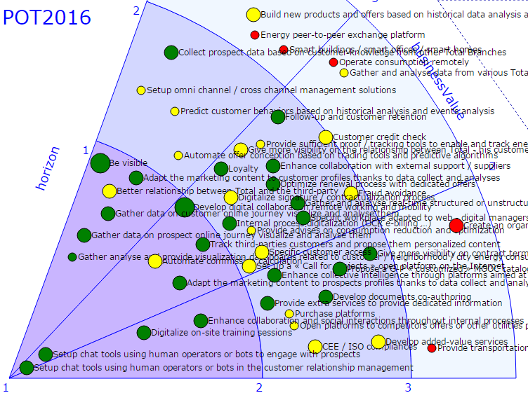
Use CaseS Radar

Slide 12
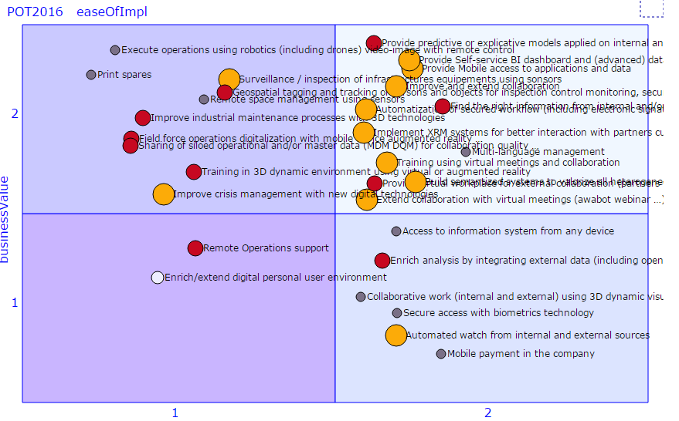
Scenarios Radar

Slide 13
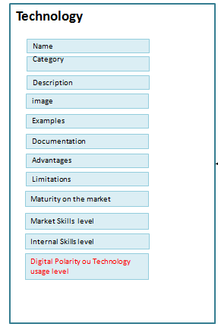
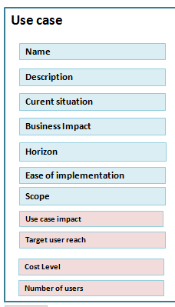
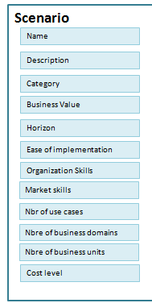
Metrics
150
30
50

Slide 14
0
Improve and extend collaboration
2016513
Category
Digital workplace
Business Value |  | Risk level
Horizon |  | Ease of implementation
Maturity |  | costLevel
Market Skills |  | Organisation Skills
Business units |  | Business Domains
Use Cases
medium
1
medium
3
initial
DESCRIPTION
16
USE CASES
GP / Digital employee/transverse (1015) : Diminuer le nombre d'email GP / Digital employee/transverse (1015) : Partage de document avec des personnes externes à Total/Share documents with external people HD / DAP/Prévention, gestion des crises (1015) : Video Conference hors poste Vision HD / DDE/Gestion des impacts environnementaux sur les activités groupes (1015) : Recherche expert ou expertise "environnement" HD / DDE/Investissement Total nrj venture (1015) : Télé présence comité stratégique start up HD / DIAG/Gestion des référentiels (fournisseurs, articles…) (1015) : Evaluation collaborative Fournisseur HD / DIAG/Gestion des référentiels (fournisseurs, articles…) (1015) : Plateforme collaborative fournisseur HD / DIAG/Négocier les contrats d achats de bien ou de service (1015) : Communauté achats voyages CWT HD / DIAG/Négocier les contrats d achats de bien ou de service (1015) : Video Conf. avec les fournisseurs HD / DID/Fourniture de l information (1015) : Plateforme collaborative pour les documentalistes externes HD / DRH/Recrutement (1015) : Recrutement par challenge en ligne HD / DRH/Recrutement (1015) : Recrutement à distance HD / DRH/Relations sociales (1015) : Faciliter la diffusion des messages au niveau des branches/filiales et des sites HD / SEI/Renforcer la culture sécurité groupe (1015) : Délivrance des Safety Award en mode collaboratif HD / SEI/Reporting et audit sécurité groupe (1015) : Plateforme collaborative interne HSE (mobile et sécurisé) RC / Inspection/transverse (1015.0) : Utilisation d une tablette pour la surveillance de pipes

Slide 15
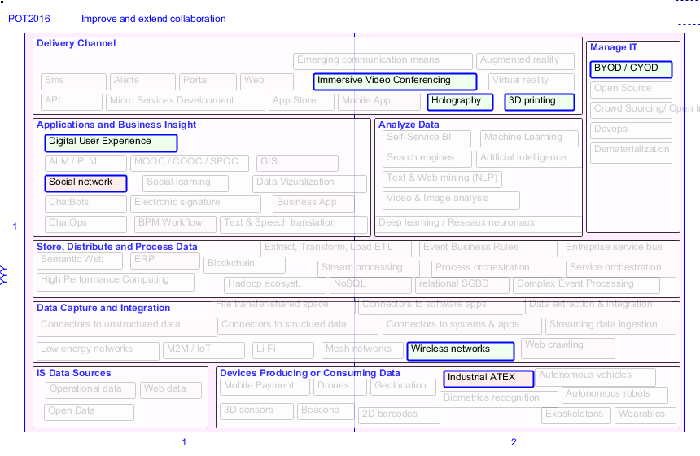
1
Improve and extend collaboration
2016513
8
BUILDING BLOCKS
Digital User Experience : Social network : Industrial ATEX : Immersive Video Conferencing : 3D printing : Holography : BYOD / CYOD : Wireless networks :
ARCHITECTURAL CAPABILITY MAP
£svg

Slide 16
2
Improve and extend collaboration
2016513
8
10
9
DIGITAL CAPABILITIES
TECHNOLOGIES
Accès ubiquitaire au SI d entreprise Amélioration de l IT Interaction avec les données numériques Interaction numérique entre personnes Transformation numérique de l information Transmission des connaissances Intéraction numérique entre les personnes Transmission de connaissances Simulation d un contexte physique Production de connaissance par l utilisation
Digital User Experience Devops Social media Paperless office Connected Office forces Crowdsourcing Immersive video conferencing Connected office forces Search Engines
Comment

Slide 17
3
Build semantized systems to valorize all heterogeneous and spread data
2016507
Category
Data valorization
Business Value |  | Risk level
Horizon |  | Ease of implementation
Maturity |  | costLevel
Market Skills |  | Organisation Skills
Business units |  | Business Domains
Use Cases
medium
1
medium
3
initial
DESCRIPTION
14
USE CASES
EP / Geoscience/Geophysical - geological interpretation (1015) : knowledge management & sharing EP / Geoscience/Geoscience data management (1015) : Ensure data coherency between disciplines/sites EP / Geoscience/Geoscience data management (1015) : Improve the time to retrieve information for geoscientists HD / DAP/Prévention, gestion des crises (1015) : Plan de classement mail automatisé HD / DIAG/Négocier les contrats d achats de bien ou de service (1015) : Recherche avancée base fournisseurs HD / DID/Analyse de la données (1015) : Recherche base Veille documentaire DID HD / DID/Fourniture de l information (1015) : Recherche Demande DID (Quideo) HD / DRH/Gestion carrière (1015) : Favoriser la performance des employés HD / DRH/Gestion carrière (1015) : Pouvoir balayer les intranets du groupe pour détecter les occurrences à modifier. HD / DRH/Recrutement (1015) : Identifier les critères de recrutement les plus pertinent HD / SEI/Reporting et audit sécurité groupe (1015) : Plan de classement dynamiques des documents SEI HD / SUR/Protection de l information (1015) : Recherche propriétaire document Total HD / SUR/Veille cybercriminalité (1015) : Surveillance de Total sur le Web TS / Analyse de marché/Analyse économique (1015) : Optimisation des analyses des données non structurées

Slide 18
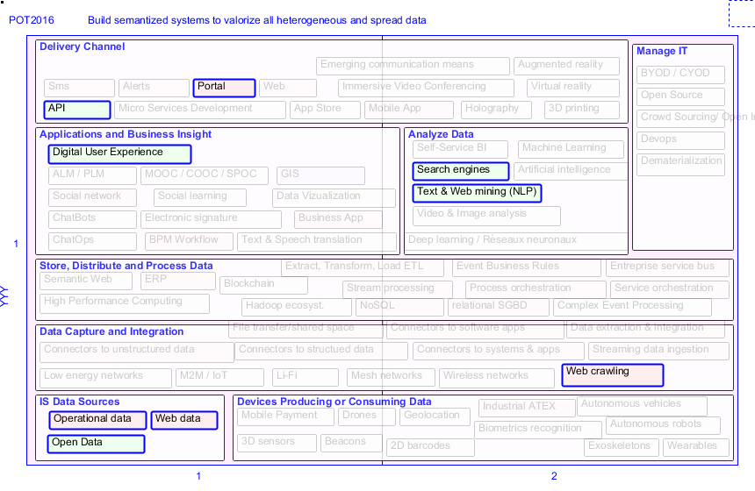
4
Build semantized systems to valorize all heterogeneous and spread data
2016507
9
BUILDING BLOCKS
Search engines :enterprise search for multi sources search and business applications (search based applications) Text & Web mining (NLP) :To enrich search by automatically generate meta data over textual contents Operational data : Open Data : Web data : API : Portal : Digital User Experience : Web crawling :enterprise search for - multi sources search - business application
ARCHITECTURAL CAPABILITY MAP
£svg

Slide 19
5
Build semantized systems to valorize all heterogeneous and spread data
2016507
9
19
13
DIGITAL CAPABILITIES
TECHNOLOGIES
Ajout d informations sémantiques Production de connaissance à partir d analyse de données Production de connaissance à partir de la représentation de données Sélection d informations dispersées Transmission d informations entre personnes Identification de patterns numériques statiques ou dynamiques Reconnaissance de patterns par rapport à un référentiel Transmission des connaissances Liaison des données numériques et objets physiques Interaction visuelle avec les données Interaction avec les données numériques Ajout d informations contextualisées Stockage et traitement de données massives Visualisation synthétique des données Découverte de corrélations dans les données Structuration sémantique de l information Production de connaissance par la structuration de l information Visualisation 3D Simulation d un contexte physique
Text mining Web mining Search Engines Crowdsourcing Data Analytics Immersive video conferencing Social media GIS NOSQL Data Visualization Self service BI Semantic Web Big Data High Performance Computing
Comment

